Slide 1

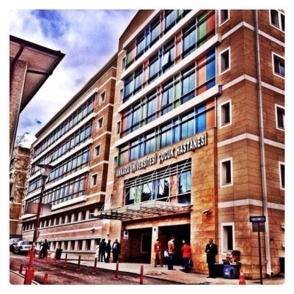
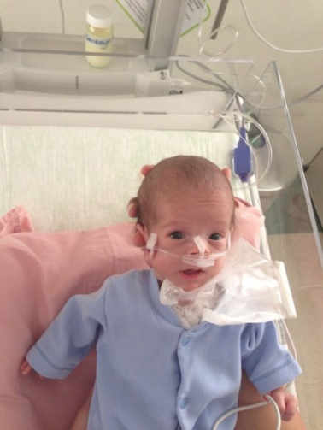

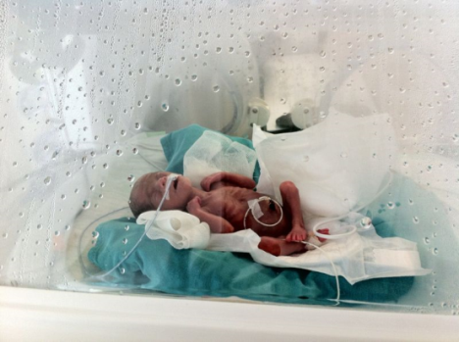
PREMATURE YENİDOĞAN

Slide 2
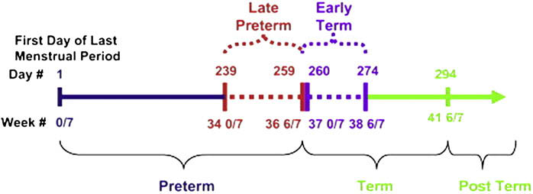
PREMATURE DOĞMAK NE DEMEK ?
GEÇ PRETERM
ERKEN TERM
SON ADETİN İLK GÜNÜ
GÜN
HAFTA

Slide 3
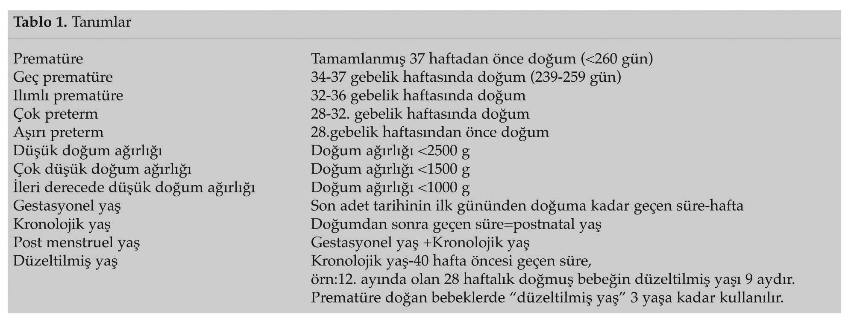

Slide 4
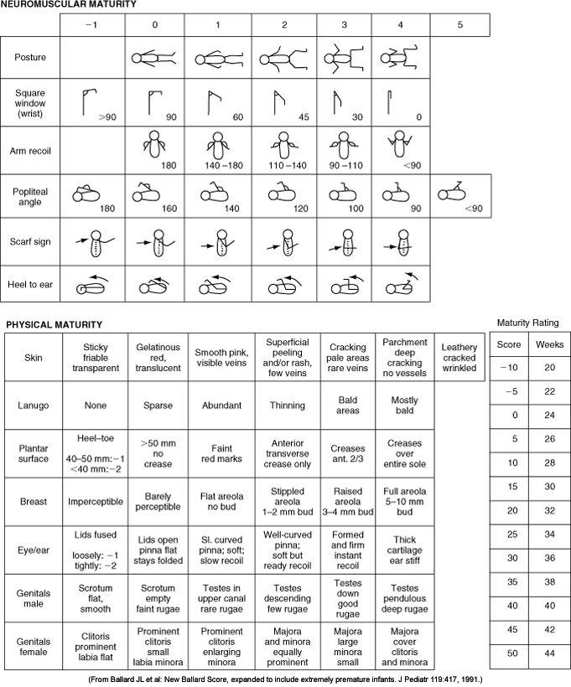
PRETERM Mİ? NASIL ANLARIZ ?
Gestasyonel yaşın belirlenmesi
1.Olası doğum tarihi: SAT – 3 ay + 10 gün = 40 Hafta
Gebelik yaşı: 40 – (Olası doğum tarihi - Doğum tarihi (Hafta))
(Naegele kuralı)
2.Fetal ultrasonografi ile izlem
3.Skorlama sistemleri: Ballard, Dubowitz, Müyesser Tuncer
4

Slide 5
ZAMANINDA DOĞAN BEBEK
Ağırlık 2500-4000g
Boy 48-52 cm.
Baş çevresi 32-36 cm.
Vucut ısısı (aksilla) 36.5-37.5C
Nabız 120-160 /dakika (100-180)
Solunum 40-60/dakika
Kan basıncı premature veya hasta yenidoğanda ölçülür

Slide 6

PREMATURE DOĞMAK NEDEN ÖNEMLİ?
130 milyon bebek doğuyor, 4 milyon yenidoğan döneminde ölüyor (28/1000)
3 major yenidoğan ölüm nedeni
Asfiksi %23
Enfeksiyon %36
Prematurelik %28
GLOBAL PREMATURE DOĞUM İNSİDANSI
%9,6=12.9 milyon doğum
%7.5 gelişmiş ülke-%12.5 az gelişmiş ülke

Slide 7
2009 TÜRKİYE NEONATAL MORTALİTE
Rapid decrease of neonatal mortality in Turkey.
Demirel G, Tezel B, Ozbas S, Oguz SS, Erdeve O, Uras N, Dilmen U.
Matern Child Health j (2012)
Erken neonatal mortalite (≤7 gün)
Prematürite (47.2%)
Kardiyak harici konjenital anomaliler ve genetik hastalıklar (17.5%)
Geç neonatal mortalite (7-28 gün)
Prematürite (36.1%)
İnfeksiyon (19.9%)
İnfeksiyon (6.5%)
Asfiksi (6.1%)
Konjenital kalp hastalığı (7.7%)
Kardiyak harici konjenital anomaliler ve genetik hastalıklar (13.1%)
Asfiksi (3.8%)
Konjenital kalp hastalığı (4.0%)

Slide 8
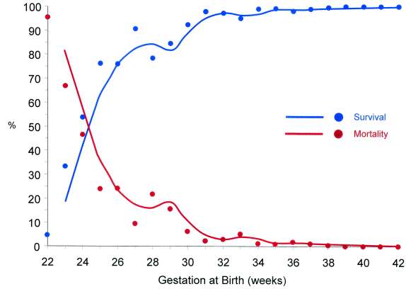
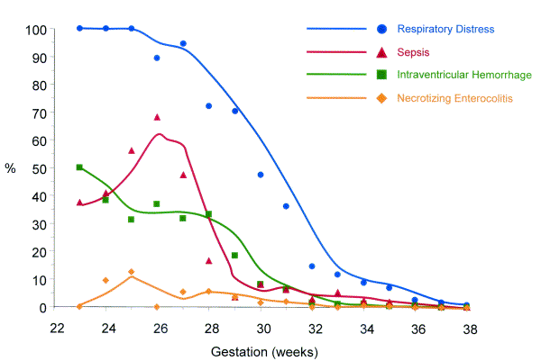
“Viabilite” (Yaşayabilirlik) sınırı:Uterus dışında yaşam için fizyolojik yeterlilik (?)
Fiziksel ve psikososyal olarak yeterli kalitede yaşam olasılığı
25 hafta
22-25 hafta: Gri zon
ÖZGÜN HASTALIKLAR
ENGELLİLİK VE ÖLÜM

Slide 9



KÜÇÜK PREMATÜRELER
SAĞLIKLI ERİŞKİNLER OLABİLİR Mİ ?
NörogelişimYüksek IQ
Fiziksel gelişim
Hastalıksız uzun yaşam

Slide 10
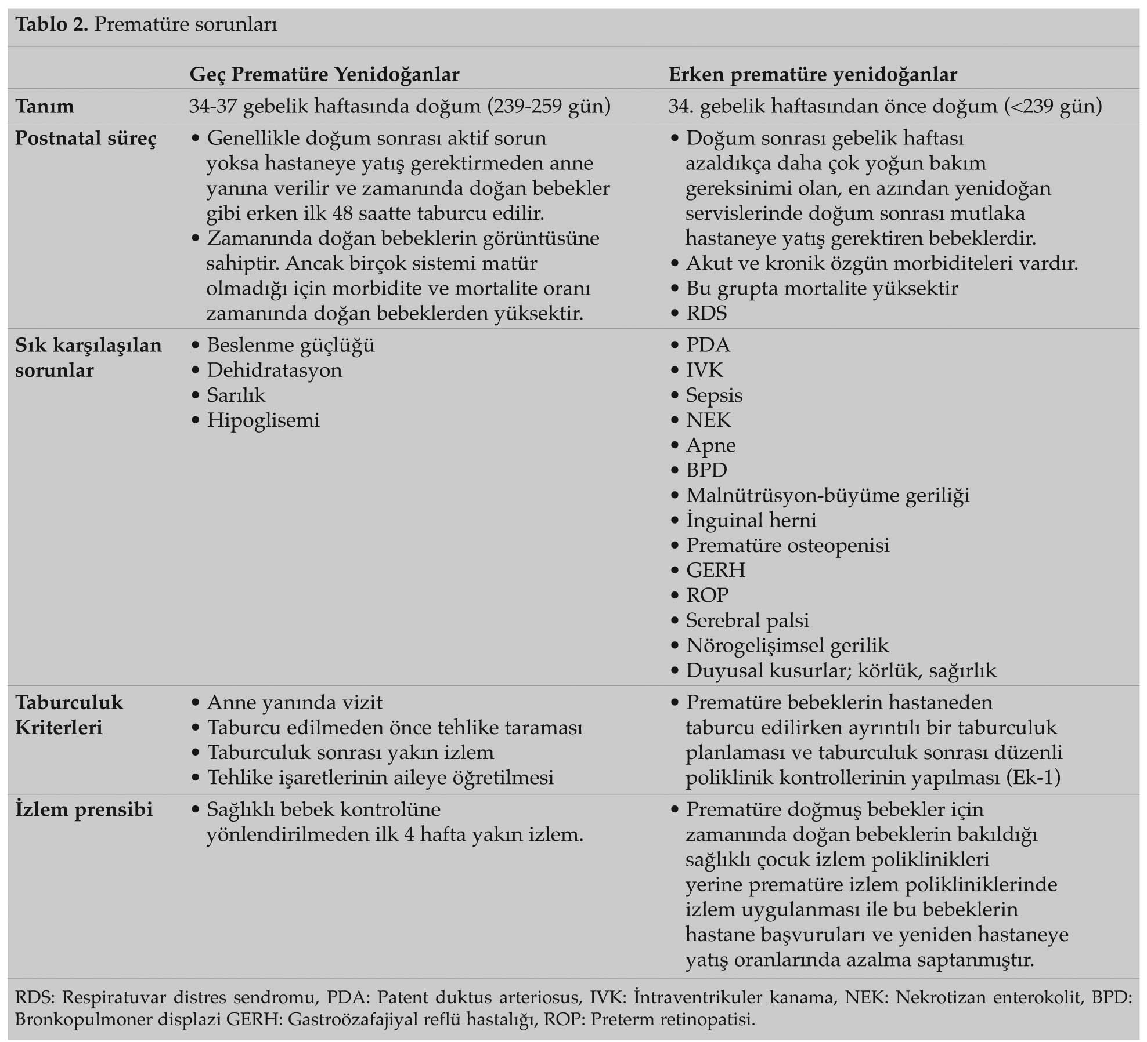
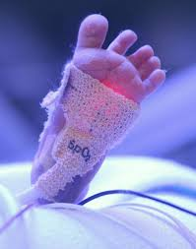

Slide 11
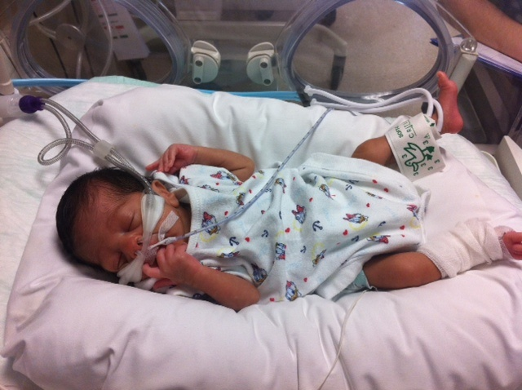
PREMATURELİKLE İLİŞKİLİ MORBİDİTELER
Hipotermi
Akciğer sorunlar (Apne)
Beslenme
Gastroözafajiyel reflu
Nekrotizan enterokolit
Büyüme ve gelişimsel gerilik
Intraventrıkuler kanama
Premature retinopatisi
Premature anemisi
Premature osteopenisi
Herni

Slide 12

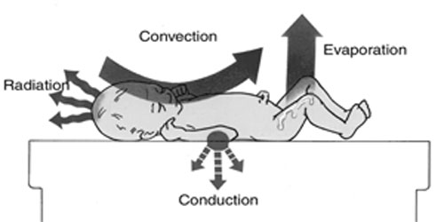
NEDEN HİPOTERMİ OLUYOR?
Normal vucut ısısı:36.5-37.5
Potansiyel soğuk stresi:36-36.5
Orta derecede hipotermi:32-36
Ciddi hipotermi: <32
Soğukta titreyemez
Ağırlığa oranla geniş yüzey alanı
İnce subkutan yağ dokusu
Kahverengi yağ dokusu ve glikojen deposu az
İmmatur s.corneum, keratin yetersiz

Slide 13
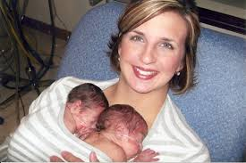
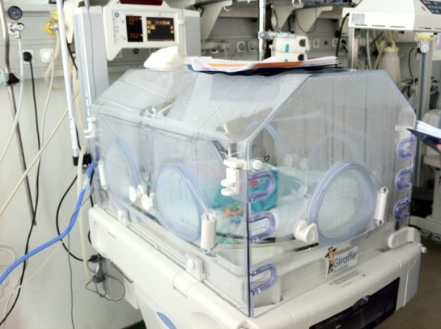
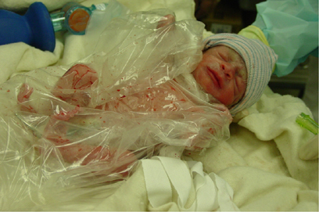
HİPOTERMİ NASIL ENGELLENİR?
HİPOTERMİ /Soğuk stresi
Preterm de % 40 yoğunbakıma yatışta vucut ısısı <35C
Hipotermi mortalite için bağımsız risk faktörü!!
KANGURU BAKIMI
KÜVÖZ-AÇIK YATAK DA BAKIM
ISI MONİTORİZASYONU
Feto neonatal geçiş sorunu
Solunum başlamıyor
Respiratuvar distres
Hipoksi-Asidoz-Pulmoner hipertansiyon

Slide 14
PREMATURE APNESİ
Apne >20 Saniye VEYA <20 Saniye + Nabız <100/dk+SPO2<90
Premature apnesi,= Başka nedene bağlanamayan, 34 haftadan küçük prematurelerde postnatal 1-2.günde (<1 hafta) başlayan apnedir.
Solunum kontrolünün immatur olması, kemoreseptorlerin yanıtında azlık, uykunun REM dönemi, faranjiyal-laranjiyal reflekslerin aktivitesi ve spontan hava yolu obstruksiyonu ile ilişkilendirilmektedir.
HASTALIKLARA BAĞLI (SEPSİS, MENENJİT, ANEMİ, ELEKTROLİT IMBALANSI VS….)
TEDAVİ: Taktil uyarı, metilksantinler, cpap
Apne nedeni ile getirilen premature bebeklerde, hospitalizasyon ve monitorizasyon yapılmalı ayrıntılı ayırıcı tanı sonrası taburculuk planlanmalıdır

Slide 15
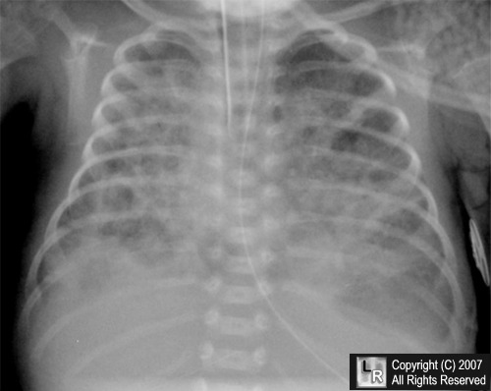
BPD
BPD solunum destek tedavisi verilme öyküsü olan veya olmayan
“Prematürenin, akut bir hastalık olmaksızın, postkonsepsiyonel 36. haftada oksijen gereksinimi olması olarak” tanımlanmaktadır.
Küçük GH
Düşük DA-SGA
Erkek
Ailede astım
Düşük APGAR
Asfiksi
PDA
Yüksek sıvı-erken lipid
Uzamış MV desteği
Yüksek MV ayarları (volutravma, barotravma, oksidatif hasar)
Hipokarbi
İnflamasyon (Ureaplazma…)
Genetik yatkınlık ??

Slide 16
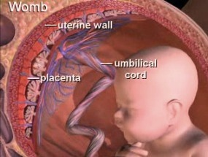
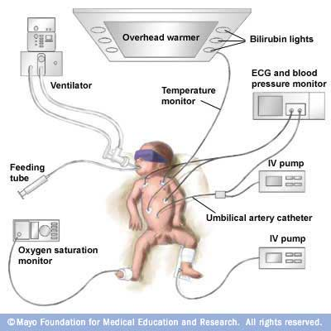
BESLENME

Slide 17
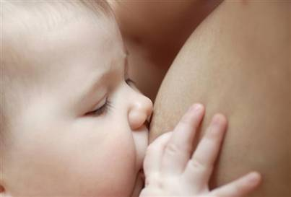
Mutlaka anne sütü
Anne sütü
  Optimum büyüme için
  Biyoyararlılığı yüksek
  Sindirimi kolay
  Gelişimsel, sosyal, ekonomik açıdan en üstün besin
Prematüre doğum yapan annelerin sütü
  Gestasyonel haftasına uygun, düşük renal solüt yük
  1.ay sonunda fark kalkar
  Prematüre bebeğe anne sütü ilk iki hafta yeter

Slide 18
Anne sütünde her 10 ml/kg ↑
MDI 0.53, PDI 0.63 ↑
Tekrar hastaneye yatış %6 ↓

Slide 19
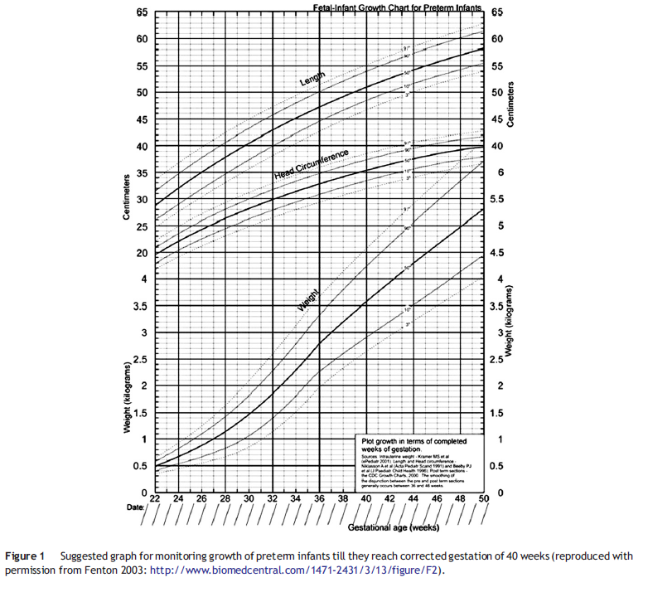
Prematüre bebek büyüme izlem grafikleri
Prematüre bebekler;
düzeltilmiş 40 haftalık olana kadar prematüreler için özel grafiklerle izlenmeli
Fenton 2003 (Updated Babson and Benda)

Slide 20
Prematüre bebeklerin postnatal büyümesi
Amaç: Normal büyüyen fetüsün in utero büyüme hızını yakalamak
Bu amaca ulaşmak ÇDDA/ çok preterm de zordur.
Yetersiz büyüme ve gelişme sorunuyla karşılaşılır:
  ÇDDA prematürelerin %97’si PMA 36. haftada 10. per altındadır.

Slide 21
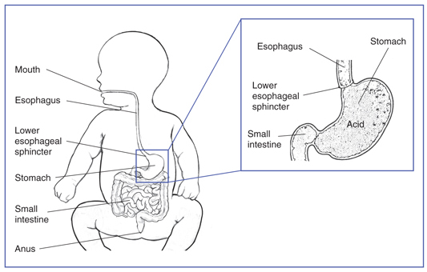
GASTRO ÖZAFAJİYAL REFLU
Mide içeriğinin spontan olarak özefagusa regurjitasyonu / Kusma eşlik edebilir
Yenidoğan ve bebekte fizyolojik
Preterm de daha sık
GÖR Hastalığı= Patolojik reflu
Özefajit, aspirasyon pnömonisi, solunum problemi, anemi, büyüme geriliği, apne/hayatı tehdit eden olay
Patolojik GÖR düşünülen hastalarda tedavi önerilir
Tedavi/Yaklaşım
Ailenin bilgilendirilmesi/ baş yükseltme/kıvamartırıcılar (Keçi boynuzu, gaviscon)

Slide 22
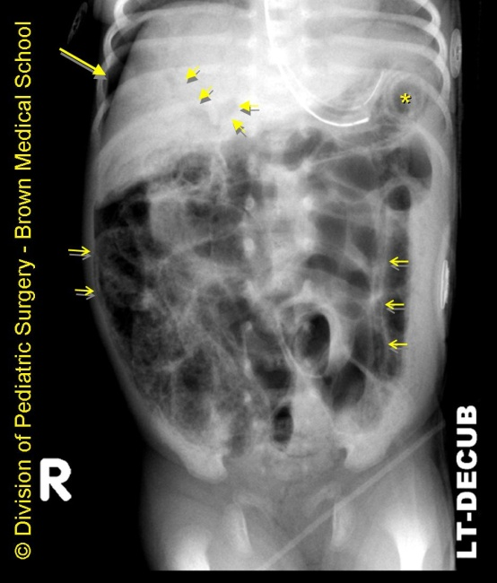
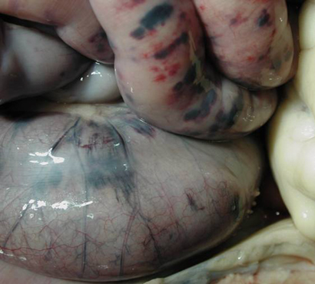
NEKROTİZAN ENTEROKOLİT
Immatur barsakta (preterm) hipoksi veya enfeksiyonun tetiklediği inflamasyona bağlı gelişen ilerleyici hasar nekroz
Formula ile beslenme ve prematurelik en önemli risk faktörü
Mortalite ve uzun dönem morbiditeleri artırıyor

Slide 23
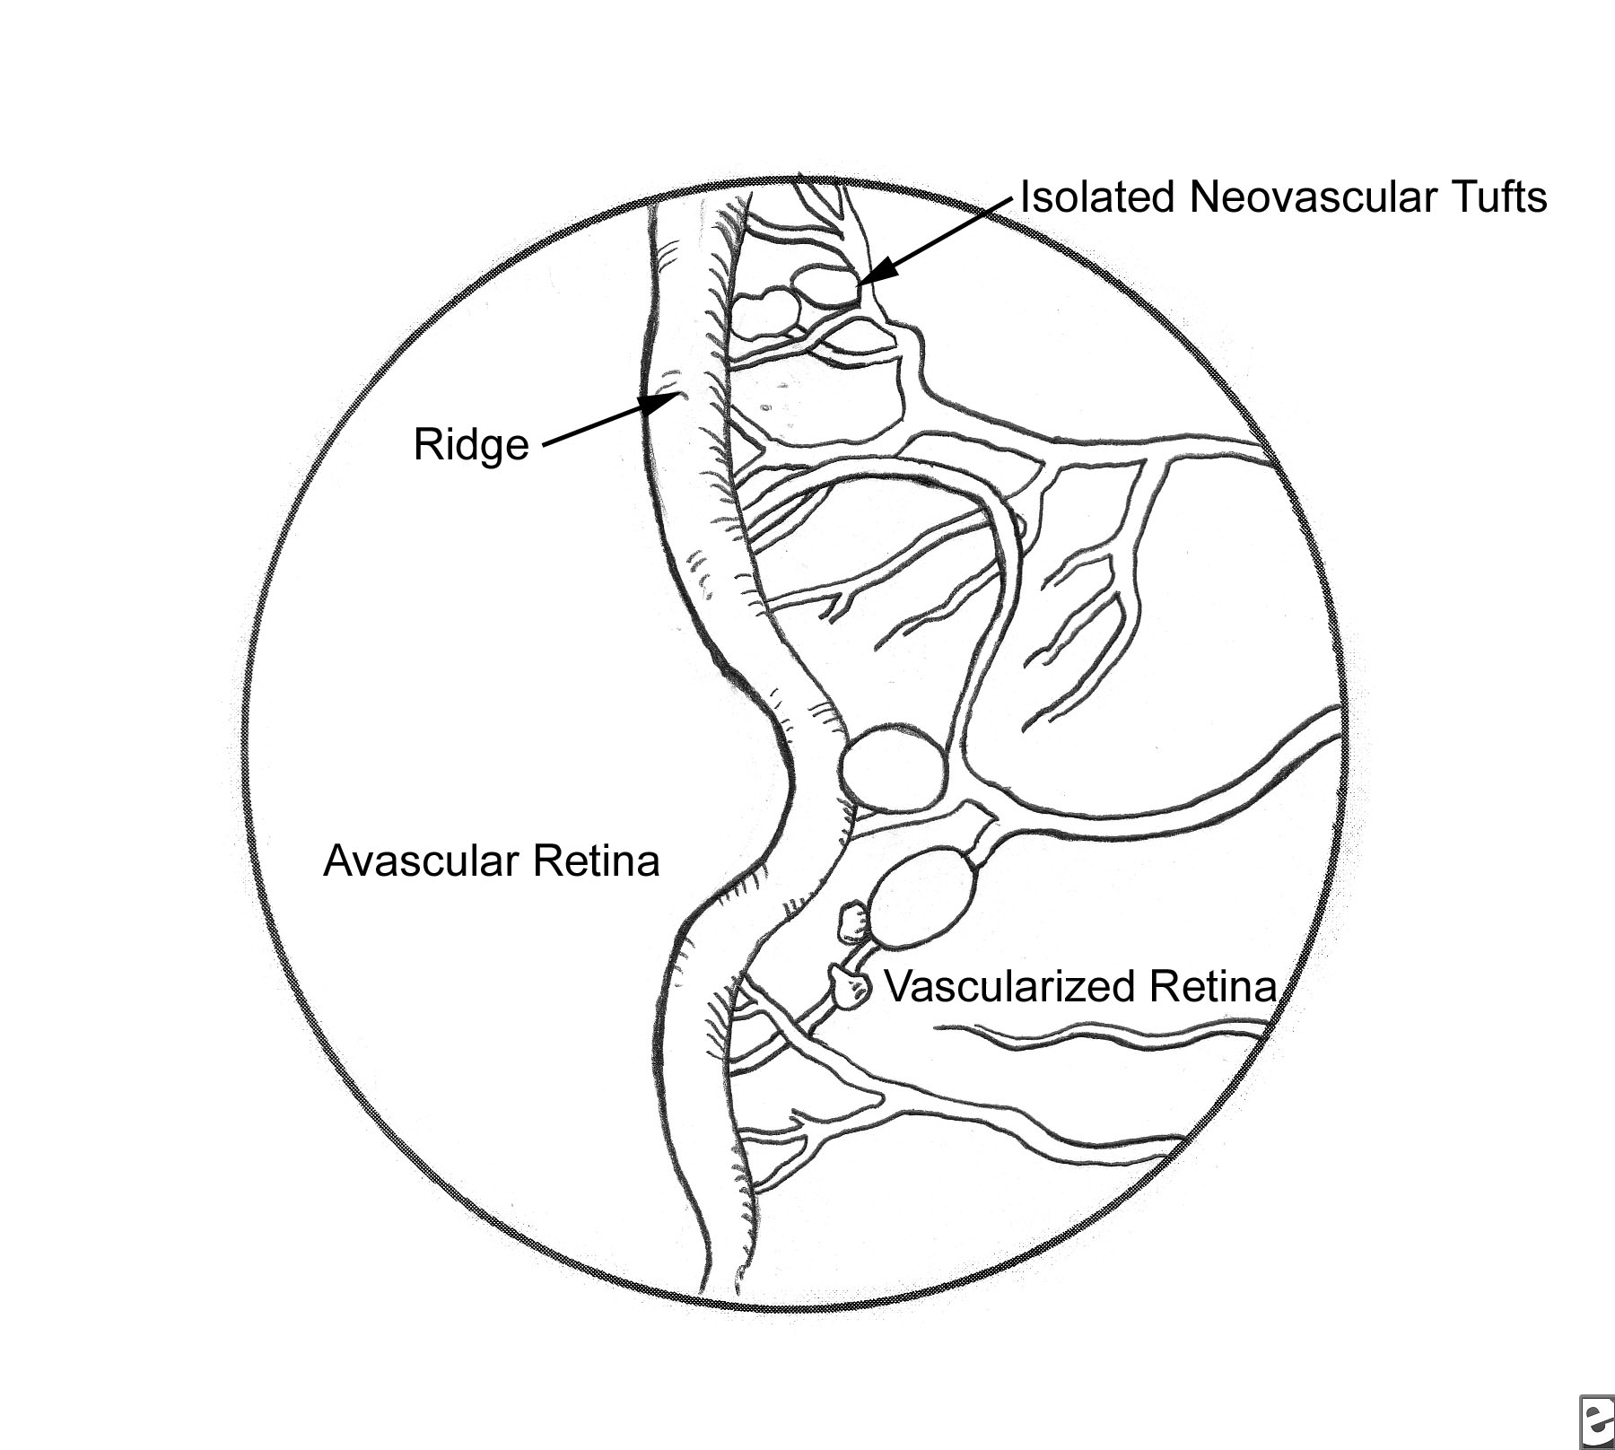
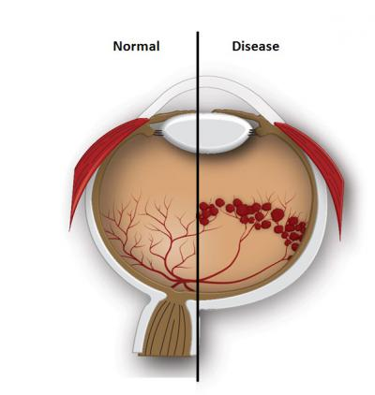
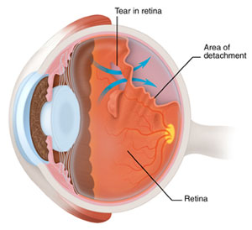
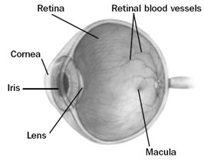
PREMATURE RETİNOPATİSİ
Premature doğan bebekte immatur retina (damarlanma tamamlanmamış) oksidan hasar ve inflamasyonla ilişkili anormal vaskularizasyon ve dekolman ve körlükle sonuçlanabilen süreç
Prematureliğe bağlı gelişen en önemli duyu kusuru

Slide 24
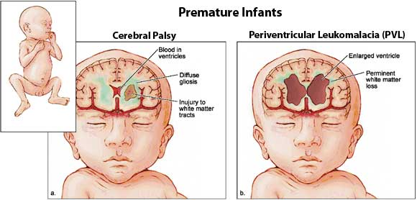
INTRAVENTRİKULER KANAMA
GRADE | DEFINITION
I | Subependymal hemorrhage
II | Intraventricular hemorrhage without ventricular dilatation
III | Intraventricular hemorrhage with ventricular dilatation
IV | Intraventricular hemorrhage with associated parenchymal hemorrhage
Neden küçük pretermde gelişiyor?
Serebral kan akımındaki değişiklikler
Frajil kapiller ağ yapısı
Tombosit veya koagulasyon bozukluğu
Grade 3-4 kanama=Kötü prognoz
Mortalite
Nörogelişimsel gerilik
Serebral felç, duyu kusurları

Slide 25
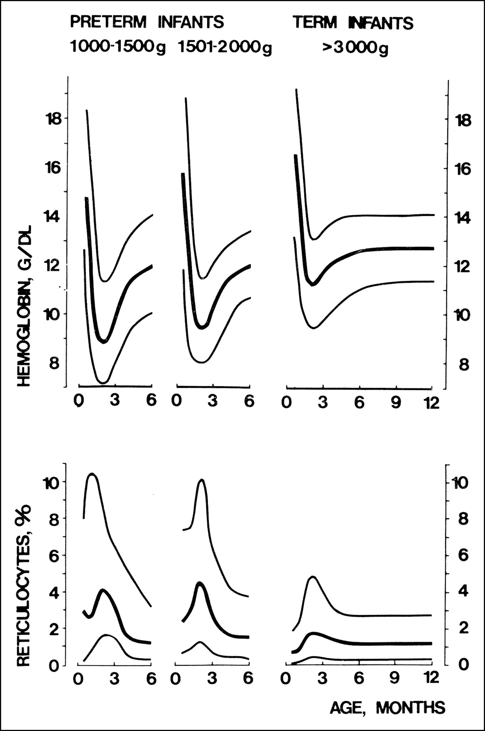
Prematüre Anemisi
Yenidoğanda hemoglobin ve hematokrit
Term bebekte 16-20g/dl, Preterm bebekte 14-18g/dl.)
Hemoglobin değeri yaşamın ilk haftasından itibaren 6-12 haftalara kadar düşer
Term bebeklerde hemoglobin değeri 9-11g/dl pretermlerde 7-9 g/dl
Prematüre anemisi, genellikle 35. gestasyon haftasından küçük doğan bebeklerde
yaşamın 2-6. haftaları arasında gelişen, hipoproliferatif, normokrom, normositer anemidir.

Slide 26
Etiyoloji
Sık flebotomiler - kan kaybı /kısa eritrosit ömrü/araya giren hastalıklar /eritropoietin eksikliğine bağlı yetersiz sentez
Bulgular
Aktivite azalması, hipoksi, solukluk, solunum ve kalp yetmezliği, beslenme güçlüğü, intoleransı, yetersiz kilo alımı
Tedavi
Apne, solunum ve kalp yetmezliği, yeterli kalori aldığı halde yetersiz kilo alımı varsa, oksijen veya mekanik ventilasyon tedavisi alıyorsa, hipotansiyon, şok varsa endojen eritropoezi baskılamayacak şekilde teritrosit ransfüzyonu
Demir, yeterli kalori ve protein anemi-bulgu yakın izlem

Slide 27
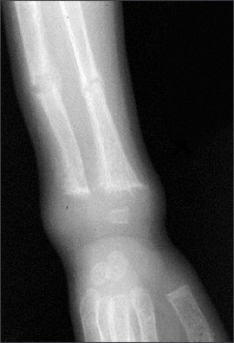
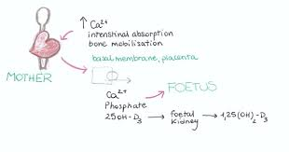
Preterm Osteopenisi
Prenatal yetersiz Ca ve P depoları ile doğan küçük prematürelerde, yetersiz postnatal Ca ve P alımı veya kaybı (diuretik kullanımı) sonucunda kemik mineralizasyonunda gelişen eksiklik
Yetersiz büyüme veya kemik kırıkları veya solunum yetmezliği
Serum Ca ve P düşük, ALP ile (normalin 5 katı artmış, >500 IU/L) 1,25 OH vitamin D yüksektir.
Radyolojik olarak kemik mineralizasyonu düşüktür.
Tedavi
Ca, P, kalori ve protein içeriği yüksek olan prematüre formulası veya anne sütünün güçlendirilmesi(eoprotin) +D vitamini 400-800 U/gün
Tedavi veya spontan düzelme ilk 6 ayda

Slide 28
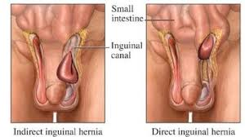
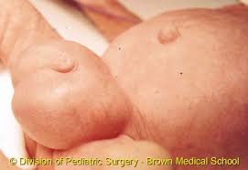
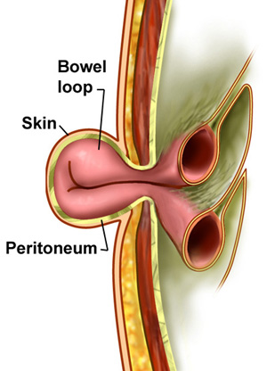
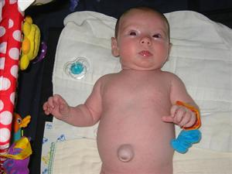
HERNİ
Prematüre bebeklerde sık
Prosesus açıklığının iç halkasından, intrabdominal basıncın artması sonucunda barsak ansı abdominal boşluktan inmesi
Pubik bölgede belirip kaybolan şişlik
%10-15 inkarserasyon tehlikesi
Herninin onarımı bebeğin genel durumu izin verir vermez yapılmalı,
Cerrahi öncesi tehlike işaretleri aileye anlatılarak yakın izlem

Slide 29
Perinatal Yaklaşım
Neonatal dönem sorunları, erken ve geç
Erişkin dönem sorunlar
1.Basamak hekimi
Gestasyon haftasının belirlenmesi-Preterm eylemin tanınması, durdurulması-tokoliz
Antenatal steroid (24-34 hafta Betametazon 24 mg/24 saat )
INTRAUTERİN TRANSPORT Hasta Nakli-Bakılabileceği merkezde doğmalı
Doğum şekli
Korioamnionit-Antibiyotik
Doğum salonunda eksper bakım-optimal resusitasyon
Yoğun bakım ünitesine nakil ve yatış
Akut dönemdeki sorunlara yeterli yaklaşım (YDYBÜ)
Uzun süreli multidisipliner düzenli izlem
Ailenin riskler süreç ve prognoz ile ilgili bilgilendirilmesi
(Survi ve morbiditeler)
Morbiditelre engelleyici yaklaşım,erken gelişimsel tanı ve destek

Slide 30
PREMATURE BEBEK NE ZAMNA EVE GİDEBİLİR?
Vücut ağırlığı >1500-1900, > 35 hafta +
• Giyinik iken vücut ısısını koruyabilen
• Solunum sıkıntısı olmayan
• Dolaşımı normal
• Aktivitesi, emmesi normal
• Emme-yutma koordinasyonu gelişmiş
• Emerek anne sütü veya ek verilen formula ile beslenerek kan şekerini normal sınırlar içinde tutabilen, patolojik kilo kaybı, dehidratasyon geliştirmeyen
• Enfeksiyon şüphesi olmayan
• Patolojik sarılığı olmayan

